Slide 1
Op de versiertoer met symmetrie
Anne Schatteman
Leerkracht wiskunde
Atheneum Dendermonde, België
Nationale wiskundedagen 2016

Slide 2

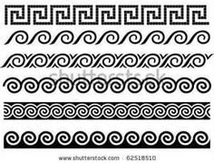
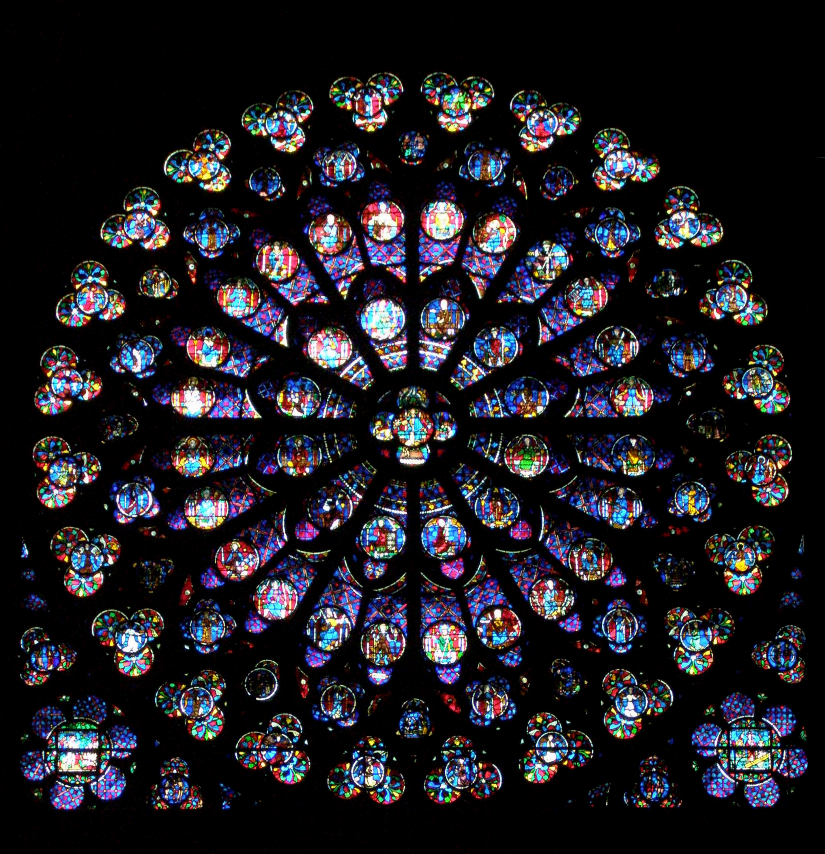
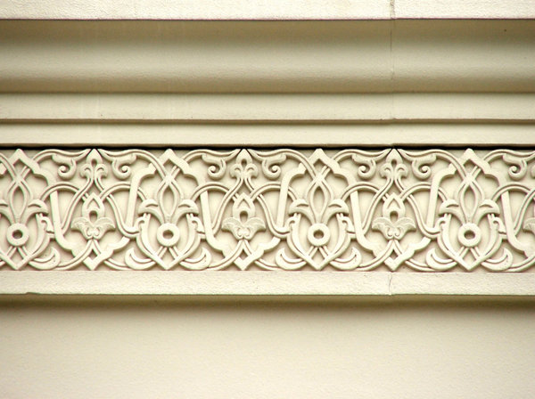
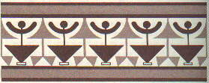
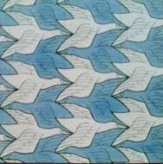

Symmetrie ook buiten
de wiskunde

Slide 3
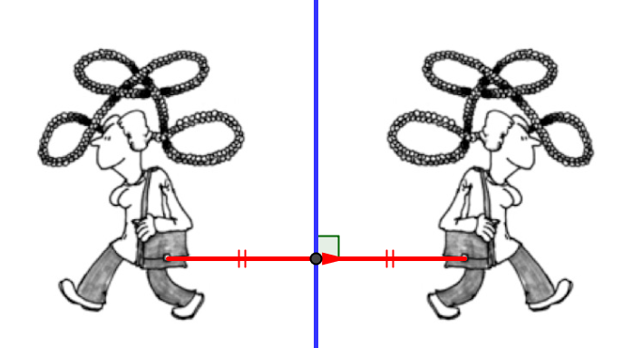
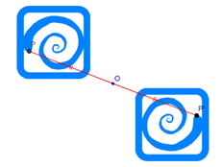
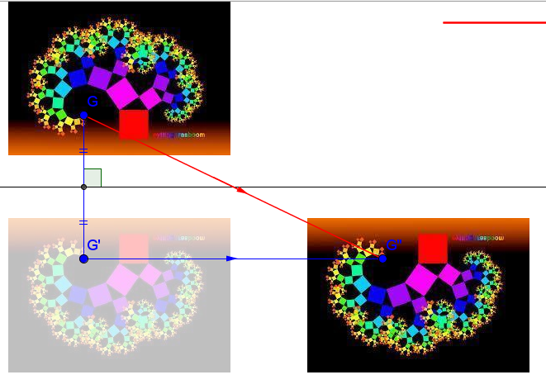

Voorkennis: transformaties in het vlak
Spiegelingen
Puntspiegelingen
Rotaties
Translaties
Glijspiegelingen
ISOMETRIEËN
Notes:
Links die naar GEoGebra verwijzen en alle samenstellingen visualiseren van spiegelingen, van puntspiegelingen en van schuifspiegelingen.
Gewoon vertellen nadien dat de enige isometrieën tot deze 5 soorten behoren.

Slide 4
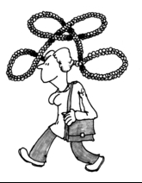

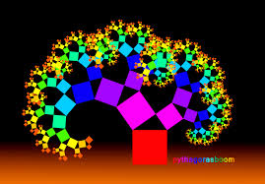
Samenstellen : verrassend!
spiegelingen
puntspiegelingen
glijspiegelingen
ISOMETRIEËN
Notes:
Links die naar GEoGebra verwijzen en alle samenstellingen visualiseren van spiegelingen, van puntspiegelingen en van schuifspiegelingen.
Gewoon vertellen nadien dat de enige isometrieën tot deze 5 soorten behoren.

Slide 5
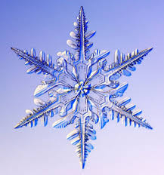
Leerlingen kunnen symmetrie zelf ontdekken
Zijn er symmetrie-assen?
Is er een symmetriemiddelpunt?
Welke transformaties bewaren de figuur ?
ISOMETRIEËN
Notes:
Tekening in opmaak : verticaal en horizontaal spiegelen. Draaien kan met de hendel na selectie van figuur. Zo tonen wat de isometrieën van een figuur zijn. Spiegelingen om assen door hoekpunten kunnen zo niet getoond worden.

Slide 6
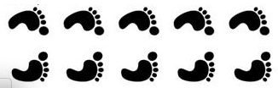
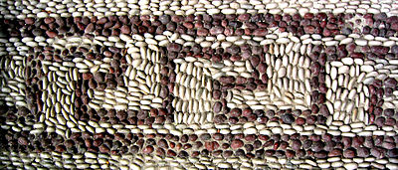
Opdracht 1:
…
…
Welke isometrieën bewaren dit oneindig lange strookdiagram?
Welke letter van het alfabet zou je kunnen gebruiken in een fries met dezelfde symmetrie eigenschappen?
    en voor deze?
…
…
Notes:
Werkblad: De deelnemers zoeken de isometrieën: Spiegeling hor as / verschuiving / schuifspiegeling en alle samenstellingen hiervan. (B / D / K )
Wat zijn de enige iso die in een strook kunnen gebruikt worden? (alleen maar spiegelen tov hor en vert as; verschuiven // met strook; geenrotaties tenzij puntspiegelingen met centra op hor as…. moeten alleszins transfo’s zijn die de strook zonder design op zichzelf stuurt.
Beseffen dat er oneindig veel zullen zijn maar dat als we er enkele kennen, we de andere kunnen maken. Abstractieniveau: zelfde symmetrie in andere figuur herkennen.

Slide 7

Opdracht 2
Andere strookdiagrammen? We maken er nu zelf!
Andere symmetrie!
Vul de strook in met een nieuw basispatroon op basis van
Nieuwe SOORT van strookdiagram

Slide 8


Slide 9
Zijn er nog andere patronen mogelijk?
Spieg (Vert. as) | Spieg (Hor. as) | Puntspiegelingen | Glijspiegelingen
Ja / neen | Ja / neen | Ja / neen | Ja / neen
Dus maximaal ?.....
Welke combinaties kunnen niet?
Notes:
Maximaal 16 mogelijkheden. Aankondigen dat niet alle combinaties kunnen.

Slide 10
Opdracht 3
ALS
DAN
Horizontale spiegeling | Verticale spiegeling
Verticale spiegeling | Glijspiegeling
Puntspiegeling | Glijspiegeling
Horizontale spiegeling |  | GS
Puntspiegeling | Verticale spiegeling | GS
Notes:
Enkele voorbeelden van combinaties die onmiddellijk een andere isometrie impliceren…. Vragen aan de deelnemers welke combinaties hiermee kunnen uitgesloten worden. Ik geef hen een werkblad (groot ruitjespapier) met een basiscel = onregelmatige rechthoekige driehoek en ze voeren de transformaties uit

Slide 11
V | H | P | G
1 | 1 | 1 | 1
1 | 0 | 1 | 1
0 | 1 | 1 | 1
0 | 0 | 1 | 1
1 | 1 | 0 | 1
1 | 0 | 0 | 1
0 | 1 | 0 | 1
0 | 0 | 0 | 1
1 | 1 | 1 | 0
1 | 0 | 1 | 0
0 | 1 | 1 | 0
0 | 0 | 1 | 0
1 | 1 | 0 | 0
1 | 0 | 0 | 0
0 | 1 | 0 | 0
0 | 0 | 0 | 0
Schrappen maar!
… En toen waren we nog met

Slide 12


Opdracht4: Welk type van fries?
ZOEK in je OMGEVING
EN MAAK FOTO’S!
Notes:
Klassikaal: Herkennen ze de symmetrie? Eventueel met een letter van het alfabet aanduiden. Wel de isometrieën laten opnoemen.
Werkblad: overzicht van de zeven soorten met voetjes en met letters.

Slide 13
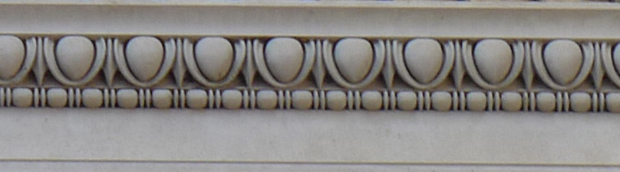
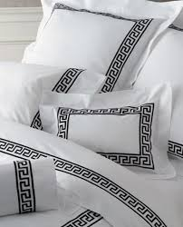
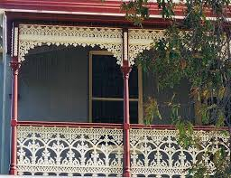
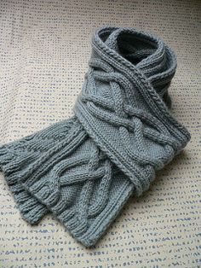
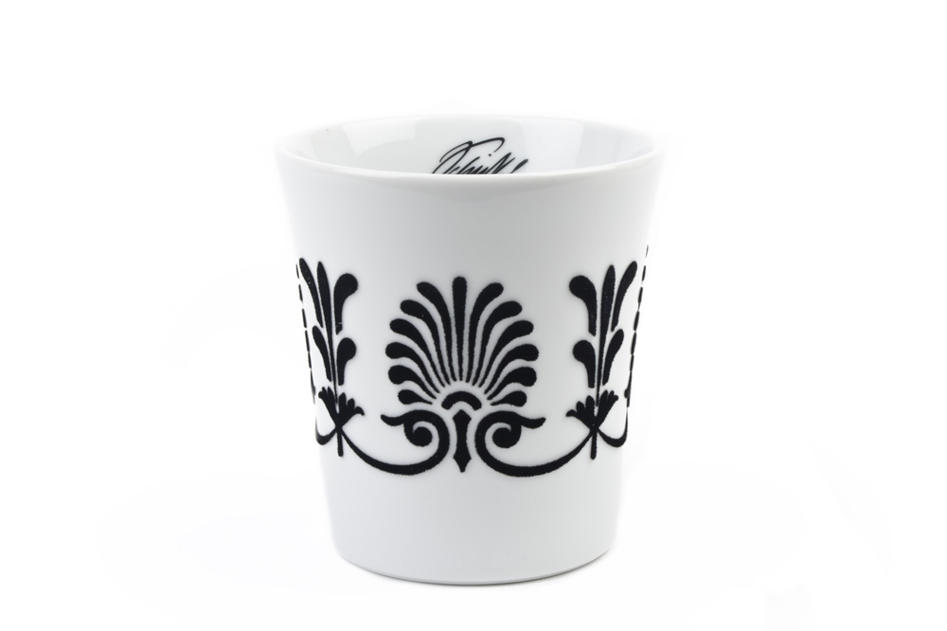
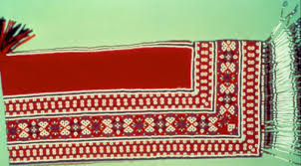
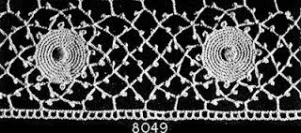

Slide 14
Hop
Stap
Sprong
Zijdelingse hop
Draaiende hop
Zijdelings draaien
Draaiend springen
De CONWAY-DANS
Notes:
gewoon vooraan enkele demonstraties zelf geven; het publiek raadt het patroon. (zonder de slide te tonen!!) met de slide is het makkelijk (achteraf)

Slide 15

Wat leren de leerlingen?
Inhoudelijk:
  Leren samenstellen van transformaties;
  Symmetrie herkennen;
Onderzoekend leren: voorbeelden leiden naar het formuleren van hypotheses;
Abstractie: zelfde structuur herkennen
in verschillende figuren; LLn leren iets over de groepsstructuur, zonder die te moeten benoemen!
Creatief zijn met behulp van wiskunde
Wiskunde is overal!
(Zie loep SYMMETRIE: in tijdschrift UITWISKELING (28/4) voor meer voorbeelden van opdrachten)
CONTACT: anne.schatteman@me.com
Notes:
Verwijzen naar andere opdrachten (zie loep)

